Slide 1
- en spennende kunnskaps- og teknologikonkurranse for barn og unge
TEAMBUILDING

Slide 2
Tennisboll
Tid: 5-10 minuter
Utrustning: Tennisboll
Genomförande:
Laget står i en cirkel och flyttar utan att använda händerna en tennisboll från lagmedlem till lagmedlem.
Om laget väljer att bara använda benen kan aktiviteten göras utan att använda vare sig armar eller ben.

Slide 3
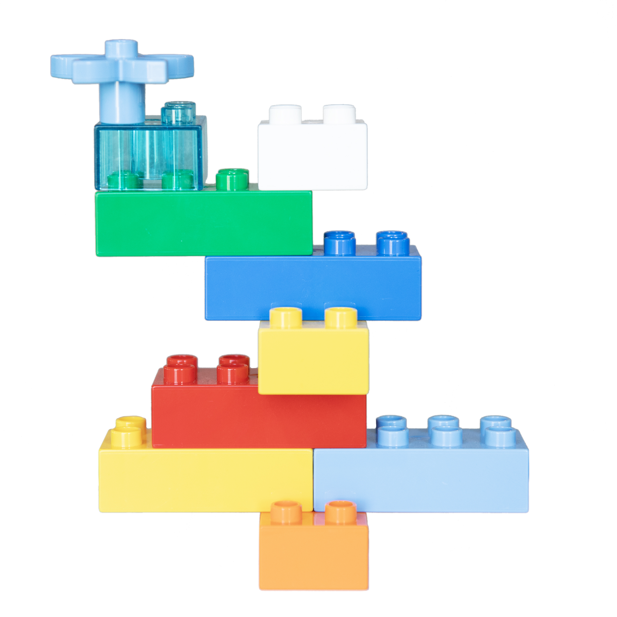
Bygga en LEGO-modell
Tid: 30-45 minuter
Utrustning: LEGO-klossar
(du kan gruppera så att deltagarna har liknande klossar)
Genomförande:
Två och två gruppmedlemmar sätter sig ner med ryggen mot varandra. Den ena bygger en modell av LEGO och förklarar den för den andra. Den andra försöker bygga en liknande modell. Slutligen jämför och diskuterar ni vad som krävs för att bygga en identisk modell.

Slide 4
Tangram
Tid: 20-60 minuter
(beroende på svårighetsgrad och mängd)
Utrustning: Tangram (många finns på nätet, t.ex. här ). Skriv ut.
Genomförande:
Låt eleverna arbeta tillsammans för att lösa ett eller flera tangram. Om ni är många i gruppen kan gruppen delas in i flera mindre grupper.
Notes:
Link til Tangram: https://openclipart.org/search/?query=tangram#google_vignette
Om tangram: https://snl.no/tangram

Slide 5
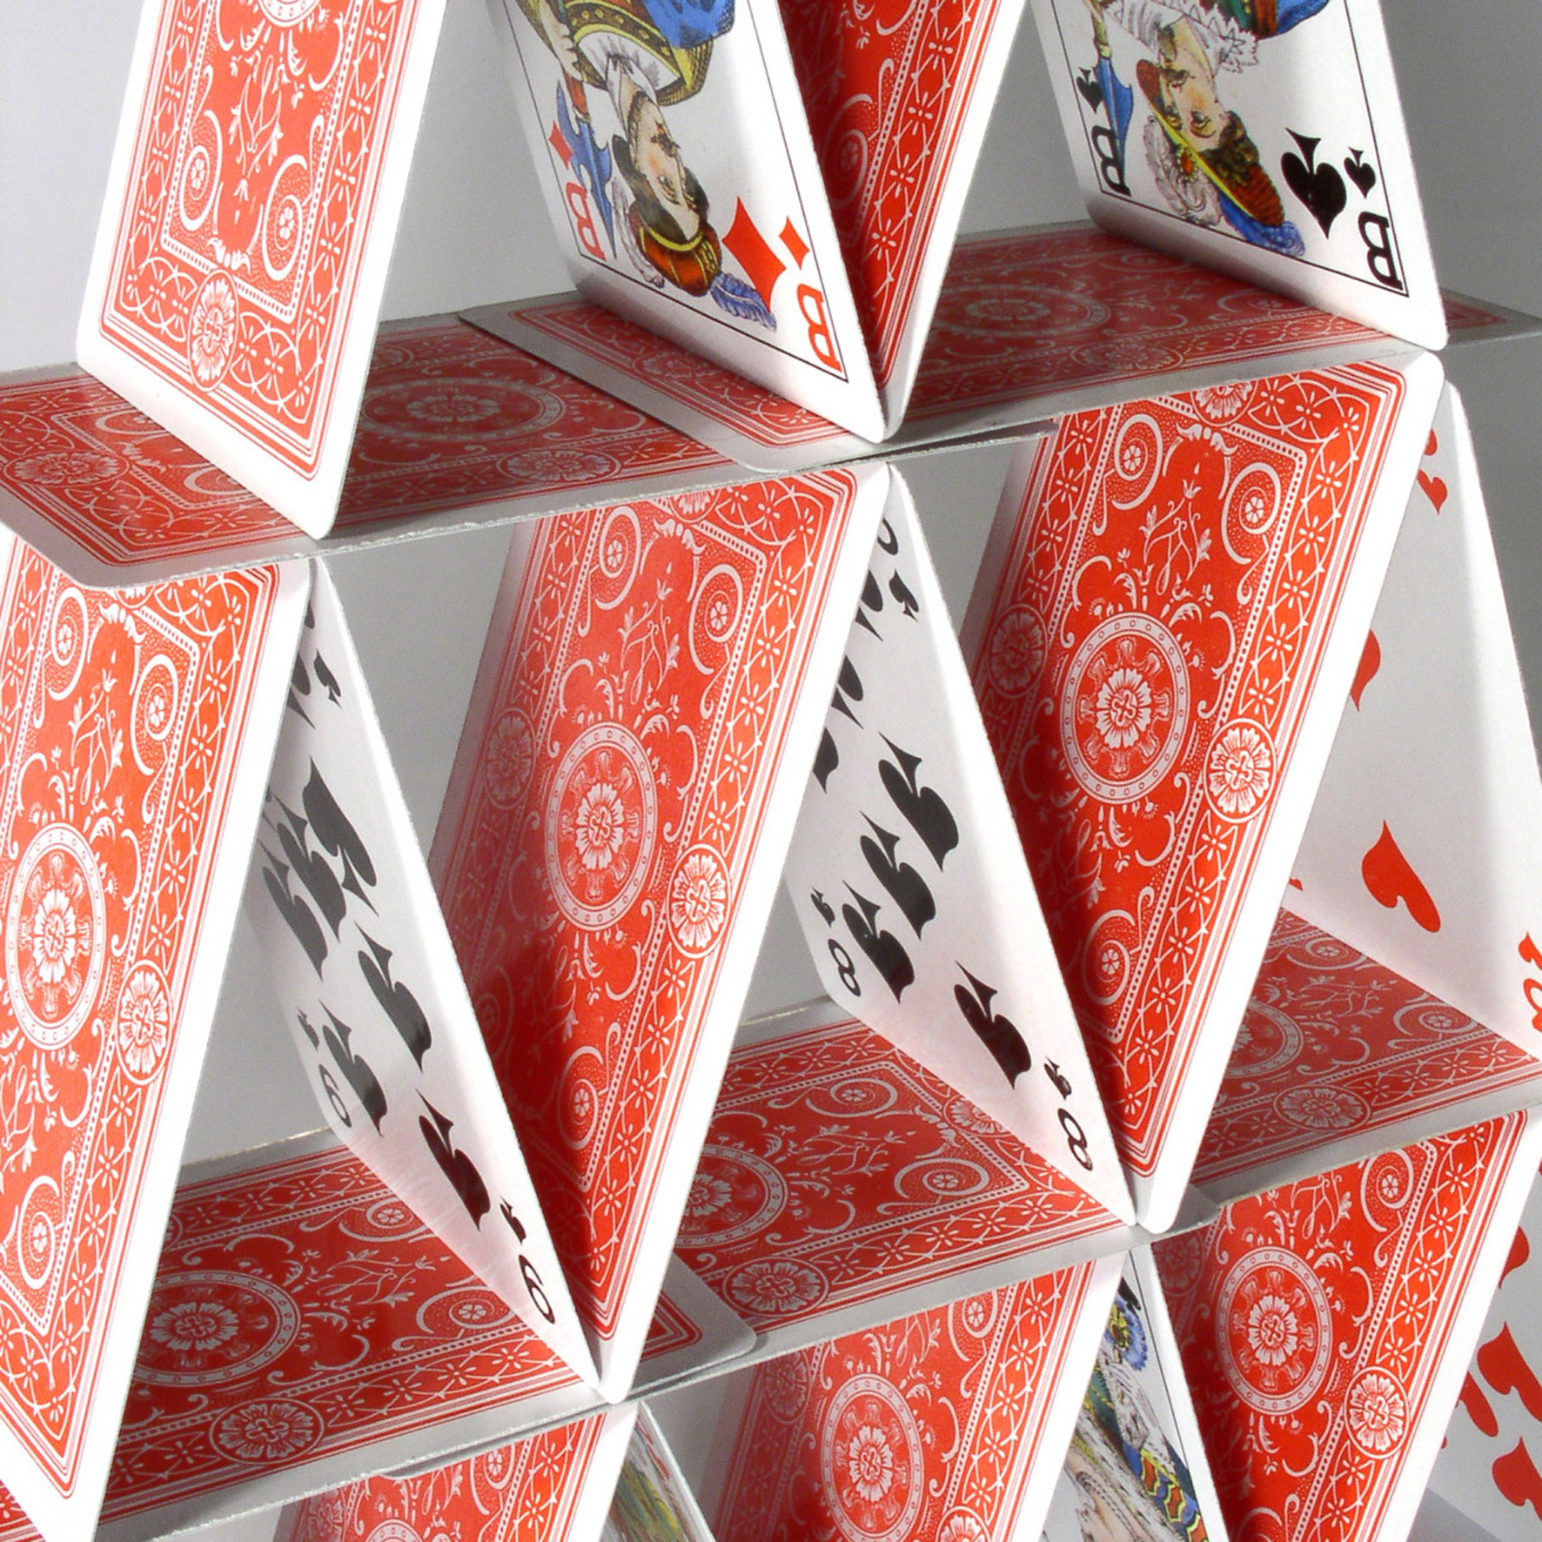
Korthus
Tid: 5-15 minuter
Utrustning: Kortlek
Genomförande:
Låt deltagarna skapa ett så högt korthus som möjligt. Det är viktigt att de stöttar varandra som ett team och att alla får bidra.

Slide 6
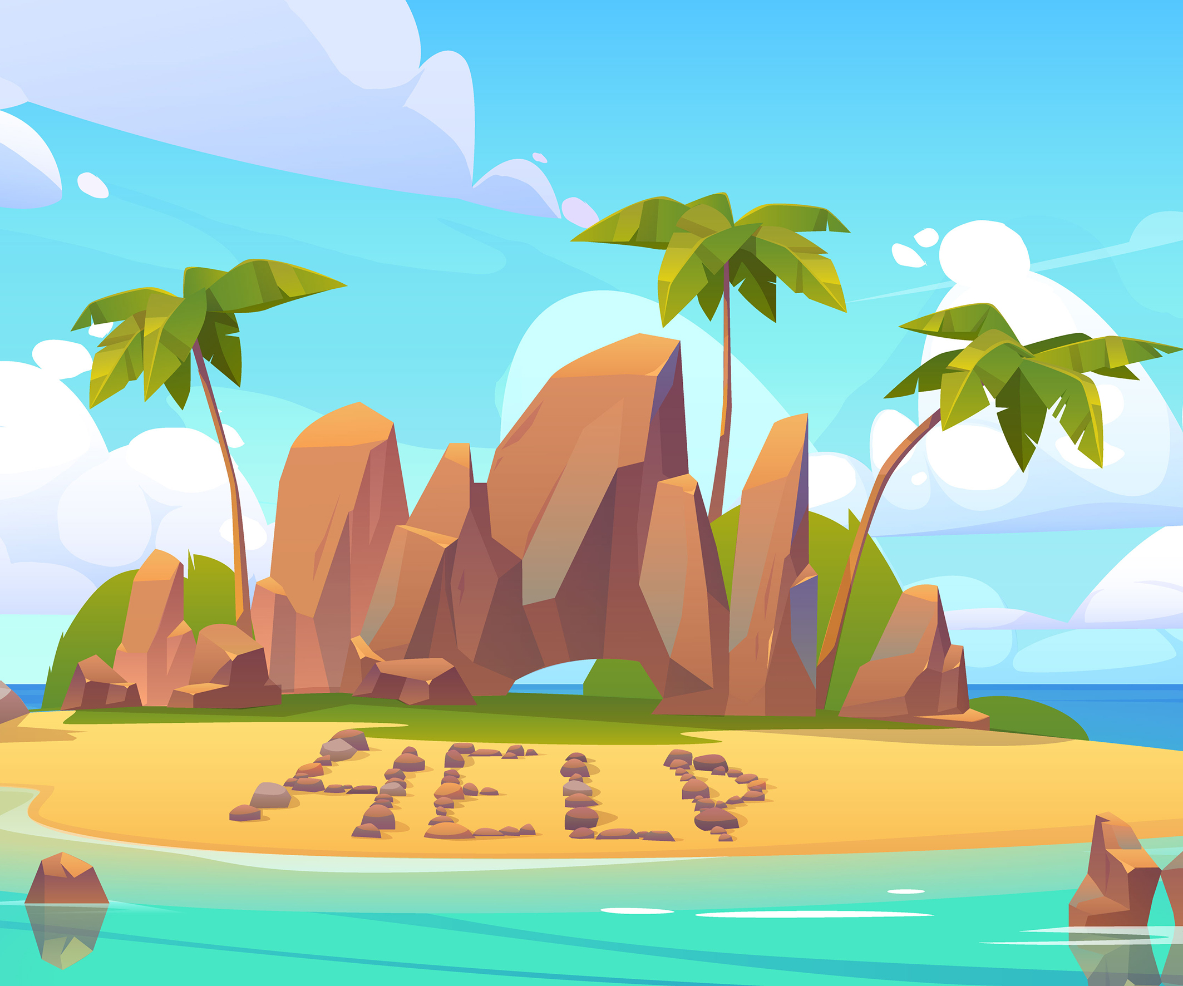
Den öde ön
Tid: 20-30 minuter
Utrustning: Pappersark, penna
Genomförande:
1. Läs för teamet: Ditt team är strandsatt på en öde ö. Vilka tre saker vill ni ta med er? Ni har 10 minuter på er att komma överens och färdigställa listan. 1-2-3 GO!
2. Presentation och diskussion. Exempel på frågor:
Hur lyckades ni få ner listan till tre saker?
Prioriterade ni sakerna? Och i så fall, hur prioriterade ni?
Var ni inte eniga? Vad gjorde ni i så fall?

Slide 7
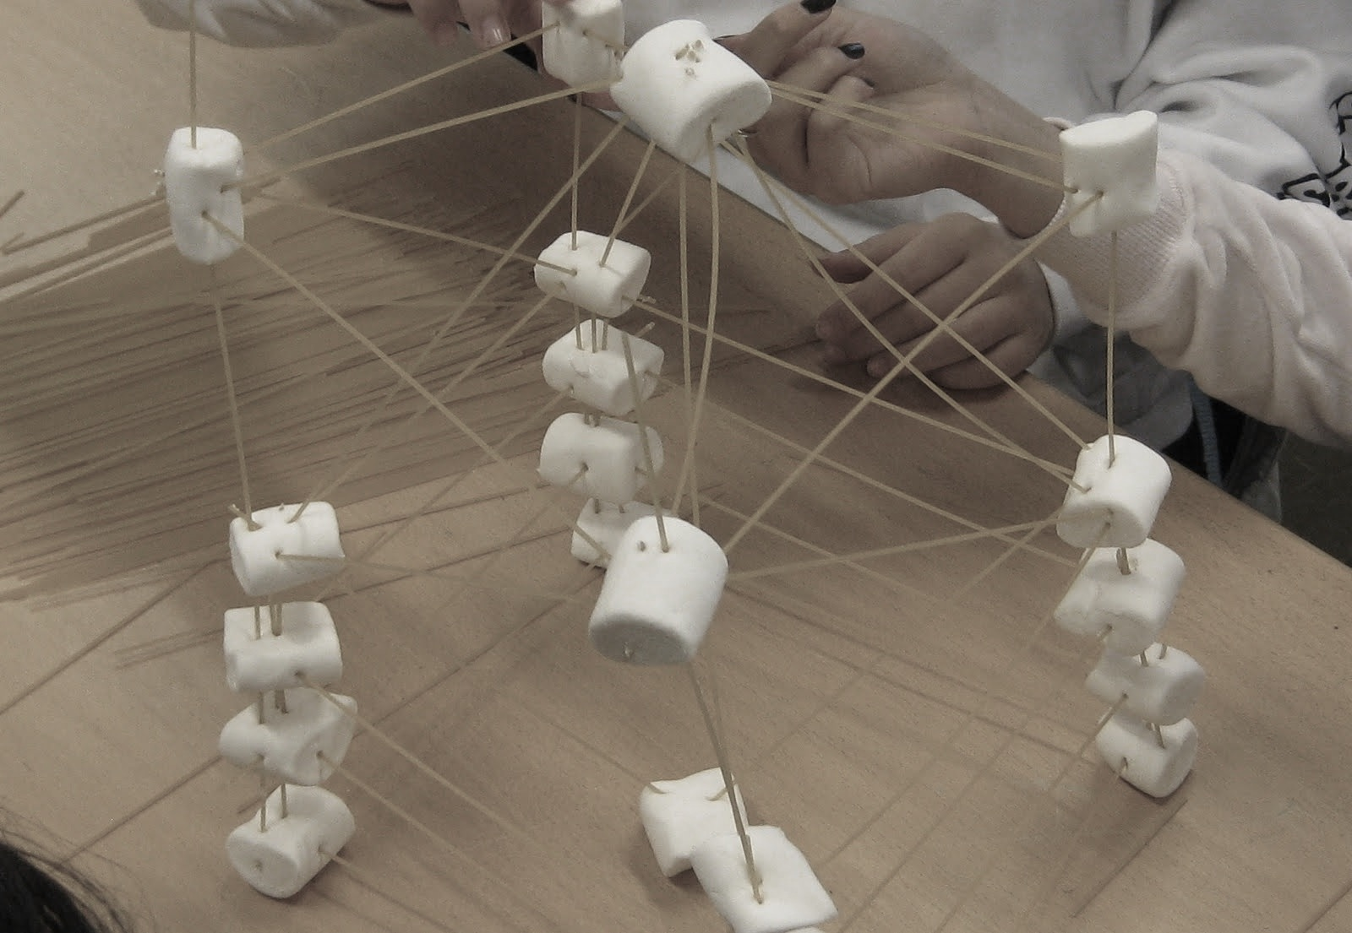
Marshmallows
Tid: 30 minuter
Utrustning: Okokt spaghetti, marshmallows
Genomförande:
Deltagarna ska tillsammans bygga ett så högt torn som möjligt med hjälp av spaghetti och marshmallows. Det kan vara roligt att dela upp laget och ha lite tävling. Efteråt kan ni diskutera vad som gjorde att det högsta tornet höll.

Slide 8
Sortering av uppgifter
Tid: 10-20 minuter
Utrustning: Utskrift av uppgiften
Genomförande: Dela ut följande uppgift och be laget att lösa den. Om laget är stort kan det vara bra att dela upp laget i flera delar.
Uppgift:
Joanna är längre än Anna, men kortare än Tom. Rune är längre än Joanna. Mari skulle vara lägst om det inte vore för Bård. Rune är inte högst. Skriv namnen i ordning från det lägsta till det högsta.

Slide 9
«Cirkel»
Tid: 5-10 minuter
Utrustning: Ingen utrustning krävs
Genomförande:
Deltagarna ställer sig i en cirkel och håller varandras händer vända inåt i cirkeln. Uppgiften är att så snabbt som möjligt vända cirkeln så att alla tittar utåt UTAN att släppa händerna. Kan även vändas om.

Slide 10
«Blind robot»
Tid: 20-40 minuter
Utrustning: En kopp/penalhus/flaska eller annat föremål
Genomförande:
1. Två och två arbetar tillsammans. Den ena är roboten och den andra är programmeraren. Sätt ögonbindel på roboten.
2. Placera en kopp i andra änden av rummet. Ställ några bord och stolar i vägen så att det blir en slags labyrint.
3. Programmeraren instruerar roboten att gå genom rummet och plocka upp koppen. Var noga med att tala om för roboten alla steg den behöver ta för att utföra uppgiften.

